Slide 1
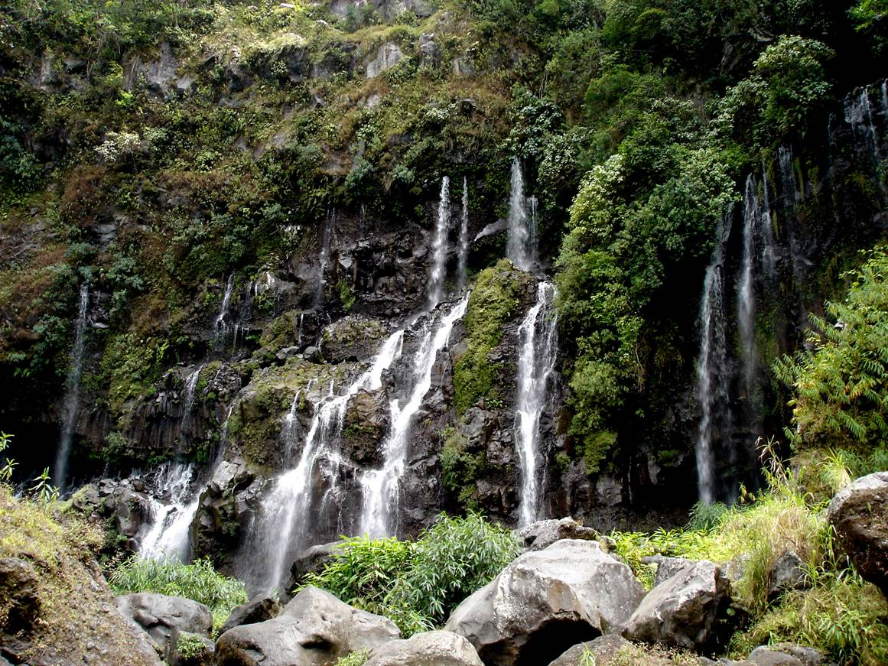
La cascade de Grand Galet, ou cascade Langevin
La cascade de Grand Galet, ou cascade Langevin, est une chute d'eau de l'île de La Réunion, un département d'outre-mer français dans le sud-ouest de l'océan Indien. Elle relève du territoire de la commune de Saint-Joseph, une commune de La Réunion située dans le sud de l'île. Elle est en outre située sur une frontière du parc national de La Réunion.
Cascade Langevin (Grand Galet) : sans aucun doute une des cascades les plus connues et les plus photographiées de La Réunion. La superbe cascade Langevin (ou Grand Galet) située sur la rivière du même nom à Saint-Joseph dans le Sud, s’étale sur un large mur d’eau de plusieurs cascades. En temps normal, ce sont des cascades de résurgence qui s’écoulent depuis la paroi de la falaise, mais en cas de fortes pluies ou de cyclones, la rivière reste en surface et forme une cascade spectaculaire. Accessible sans effort directement depuis la route, c’est une des cascades les plus visitées de l’île. La rivière Langevin est aussi très appréciée des réunionnais pour ses berges aménagées de kiosques à pique-nique, et ses nombreux bassins propices à la baignade.
Lucienne
En automatique à partir de la 2ème

Slide 2
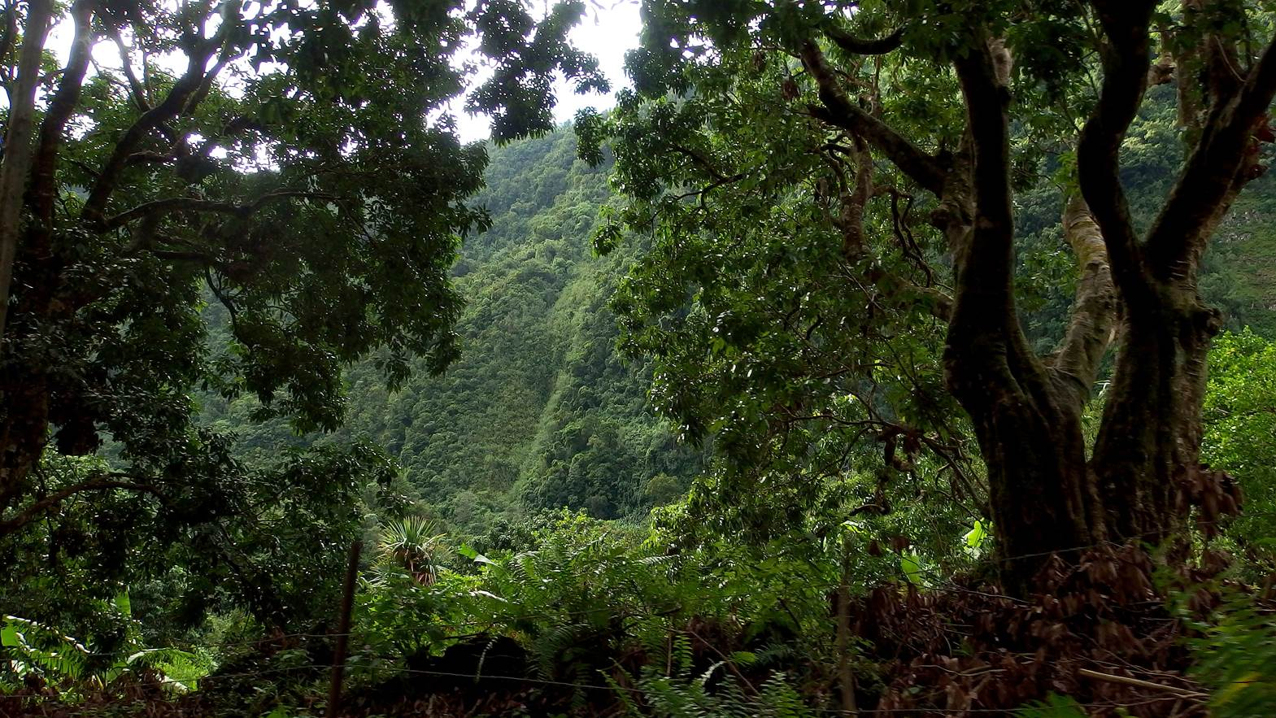

Slide 3
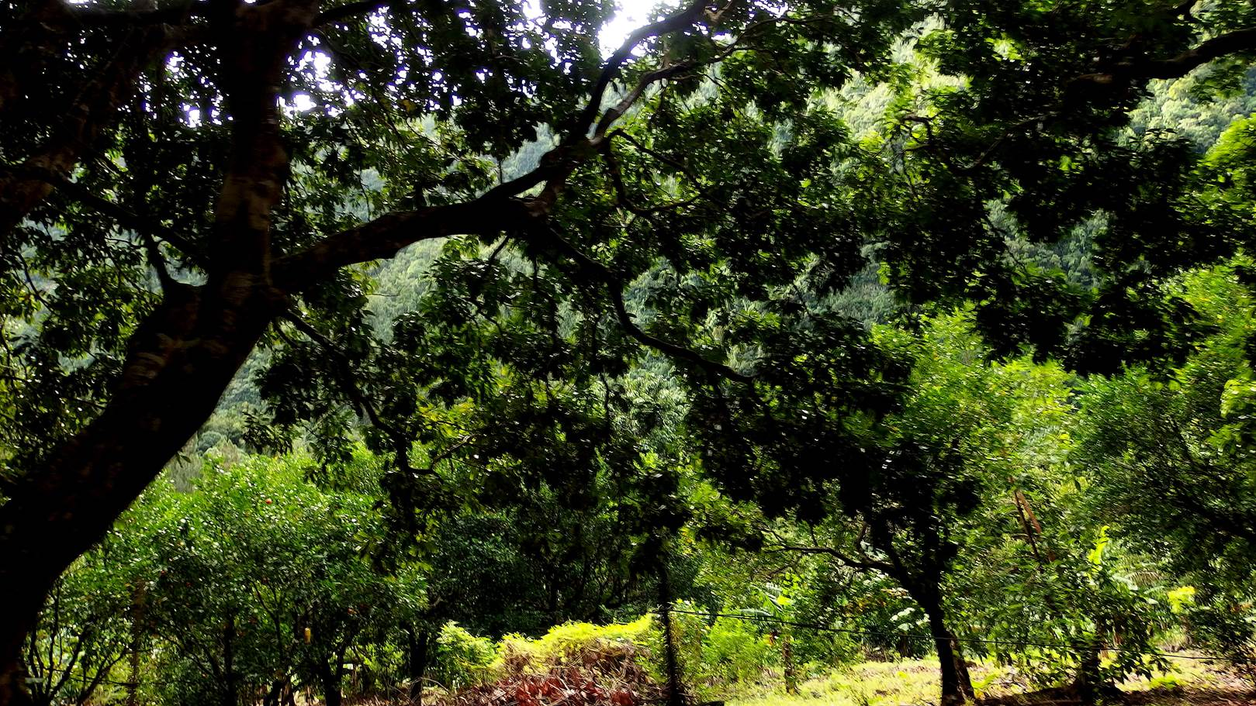

Slide 4
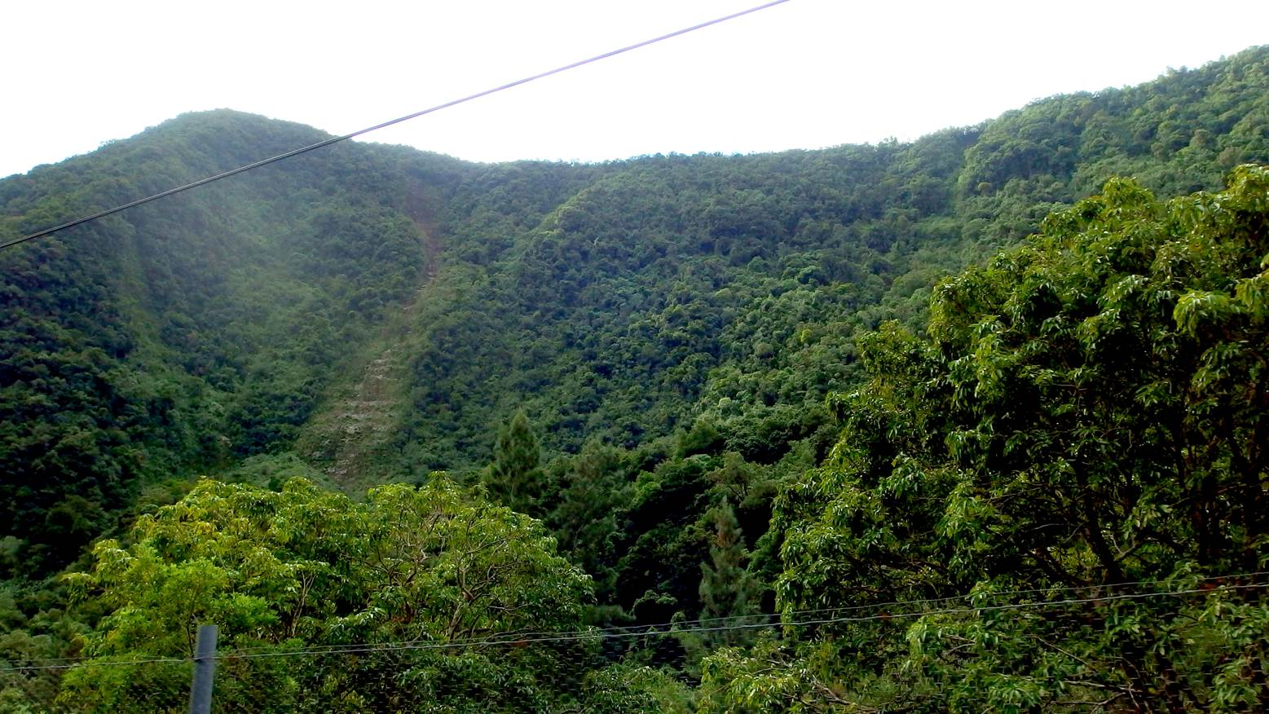

Slide 5
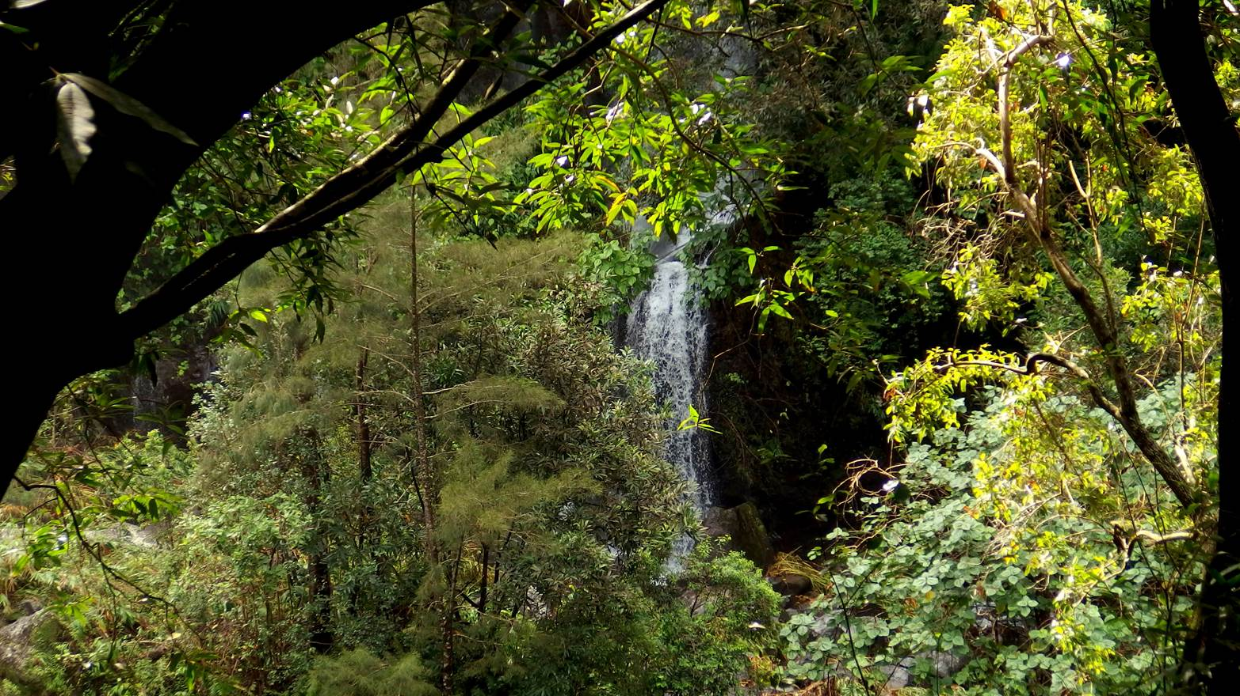
Une multitude de cascades
Sur notre route

Slide 6
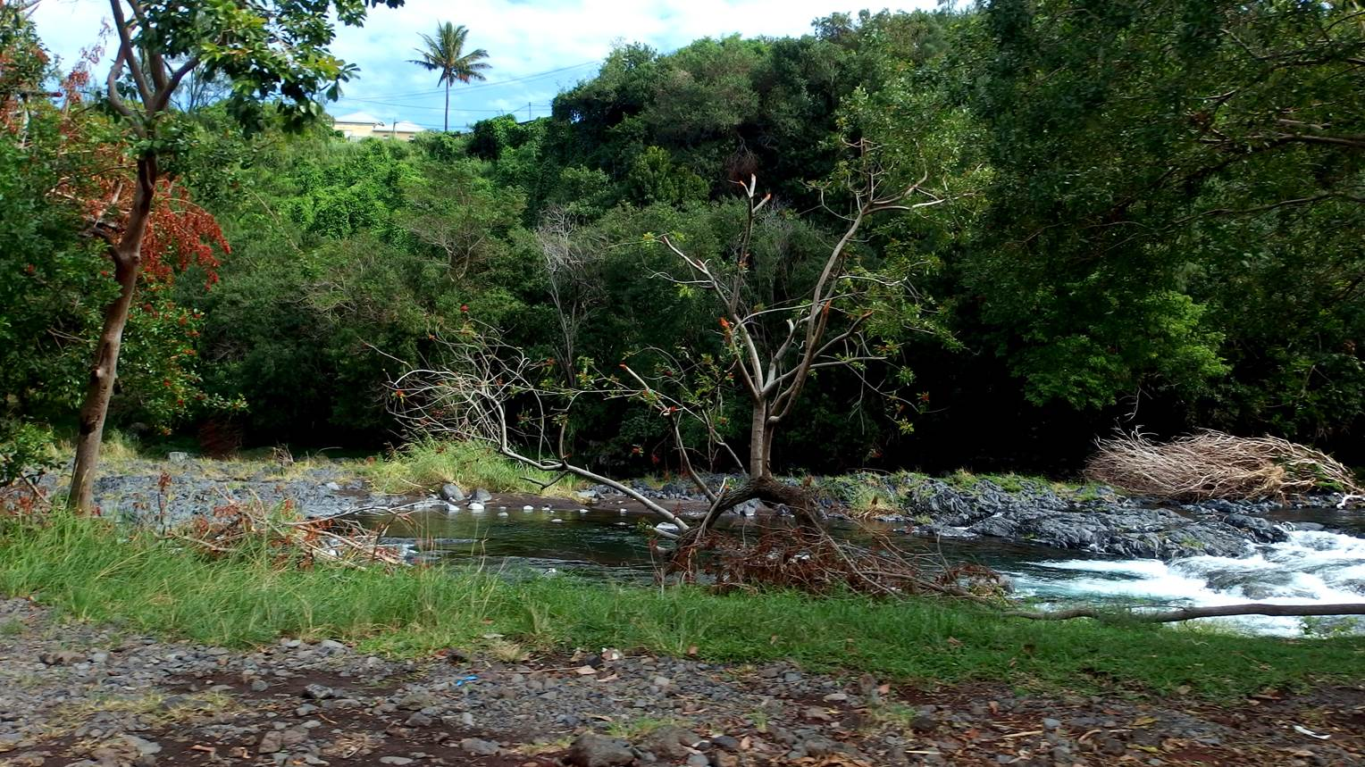
Rivière Langevin
Photo prise fenêtre ouverte
Impossible de se garer

Slide 7
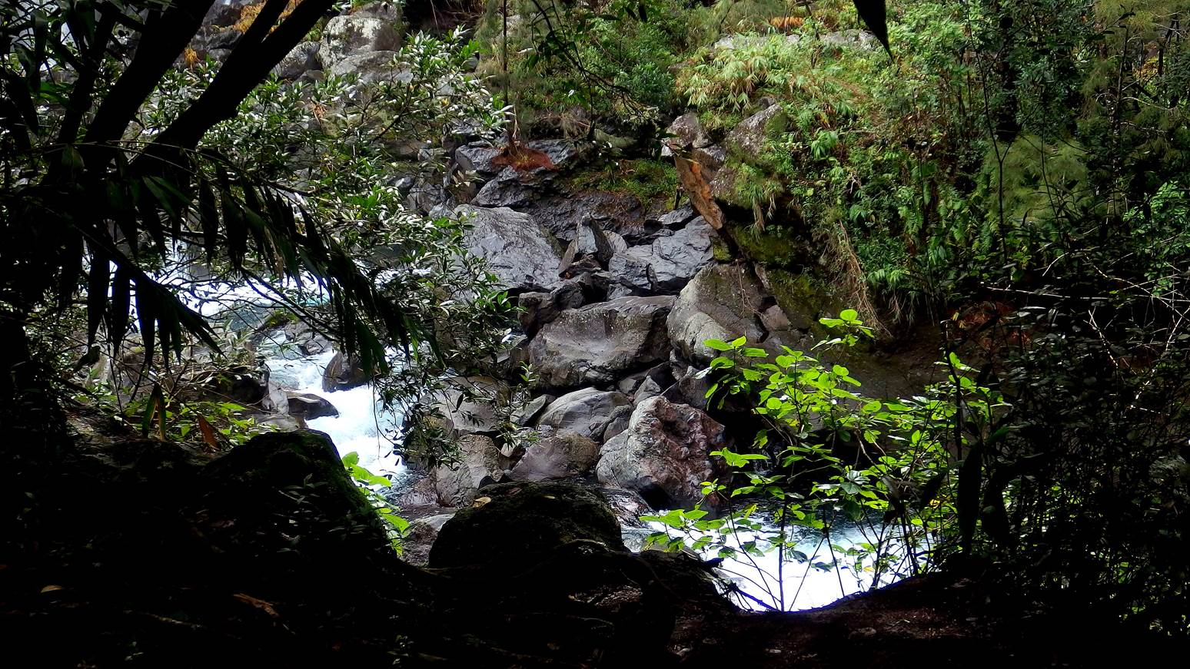
Nous arrivons à la cascade du grand
galet

Slide 8
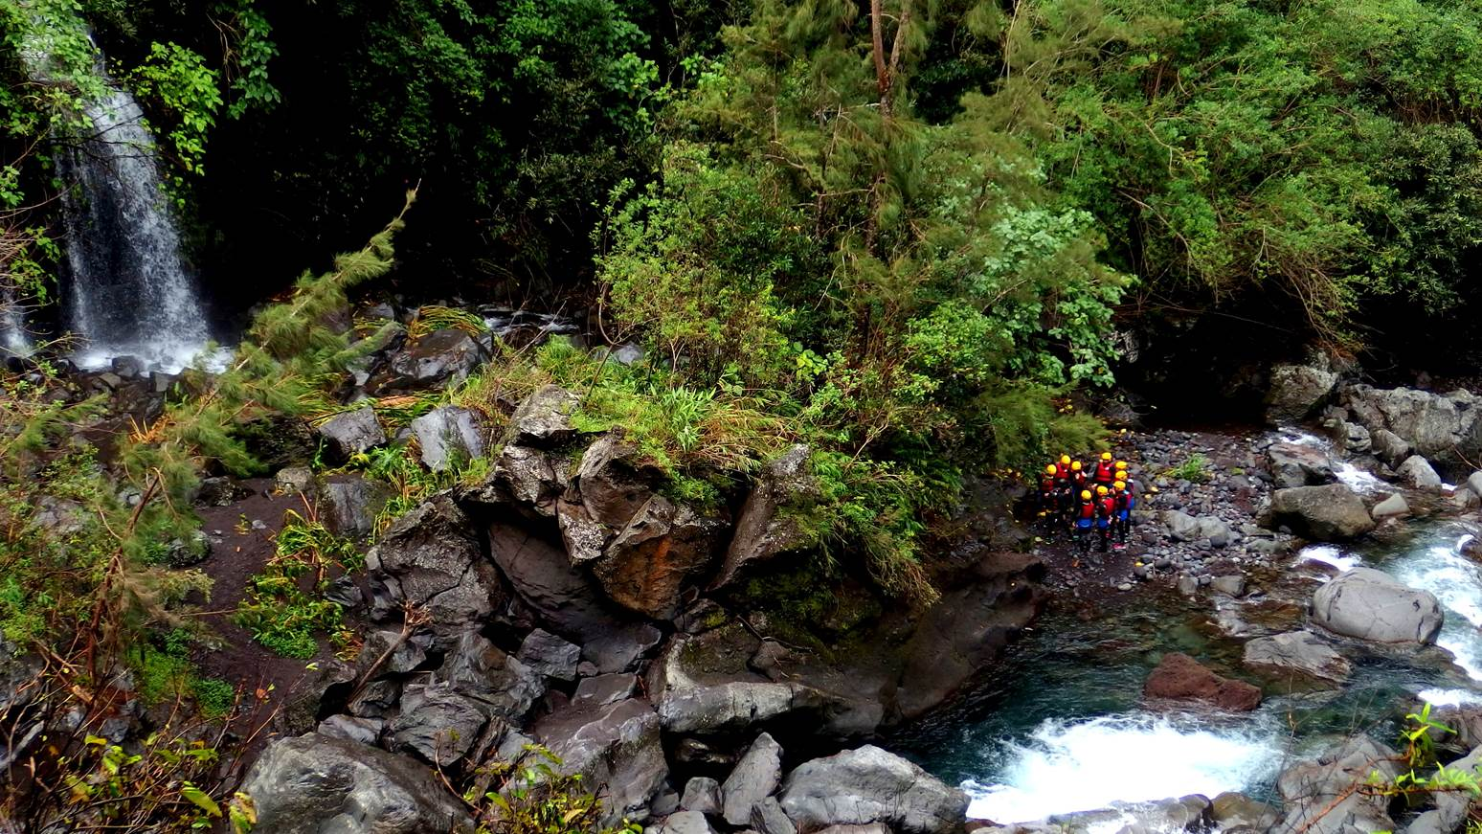

Slide 9
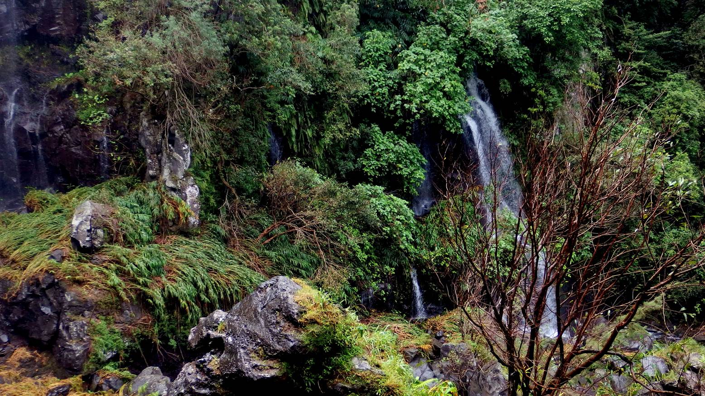

Slide 10
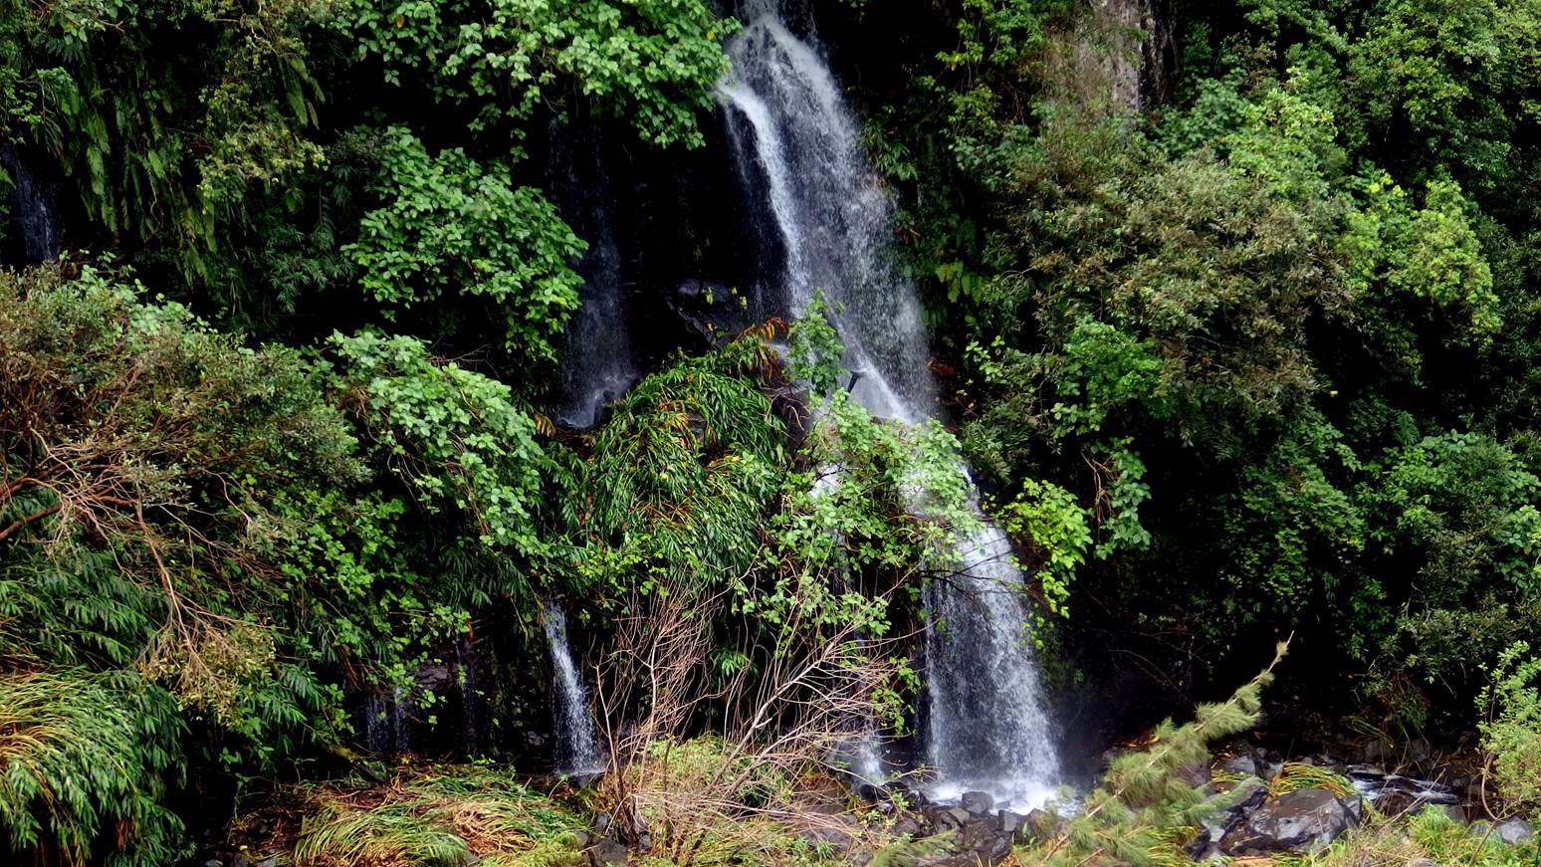

Slide 11
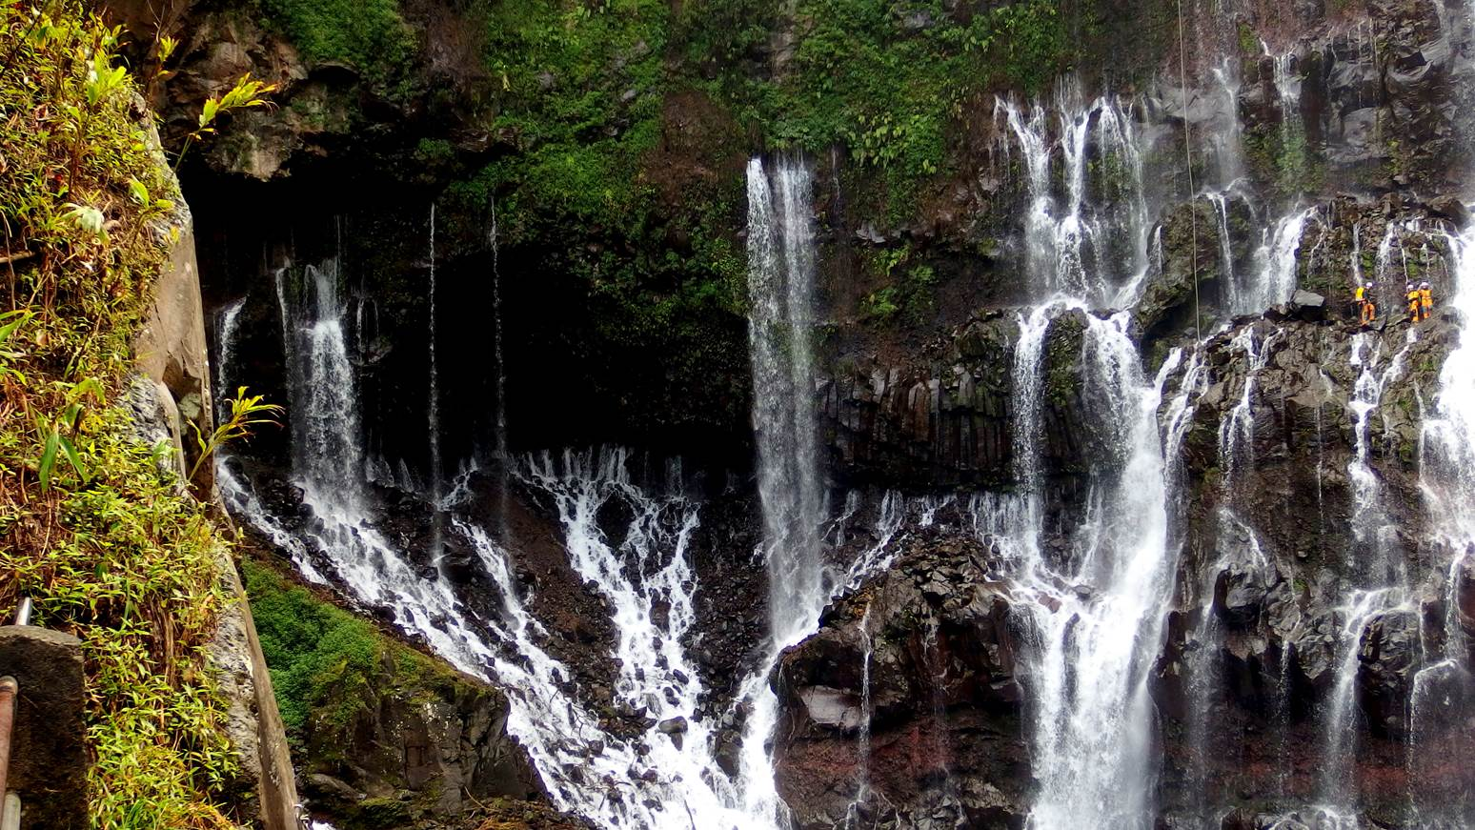
Tout simplement magnifique
Visible directement depuis la route par une balustrade aménagée peu de place pour se garer
Ce qui dommage , je n’ai pas de grand angle

Slide 12
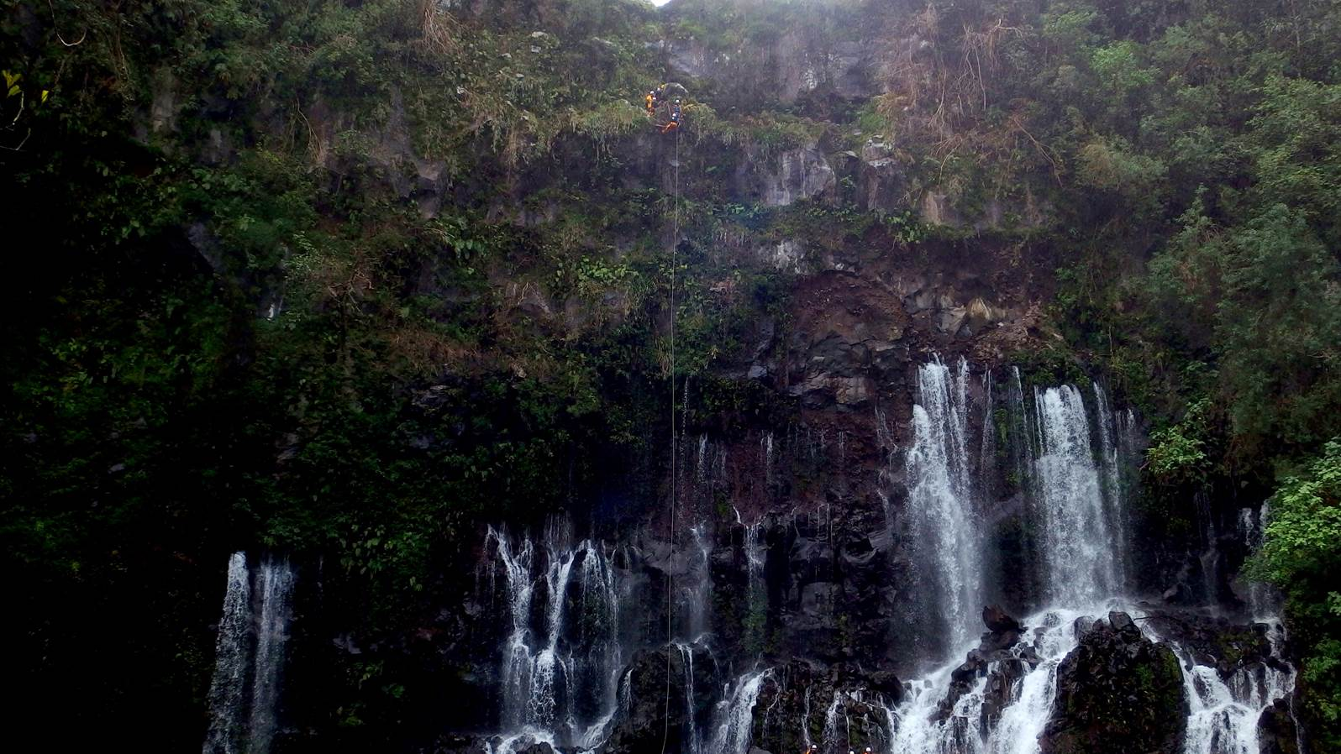

Slide 13
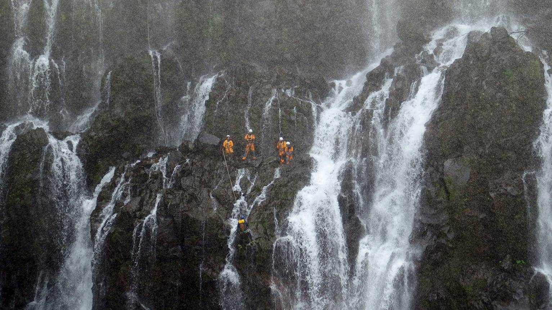

Slide 14
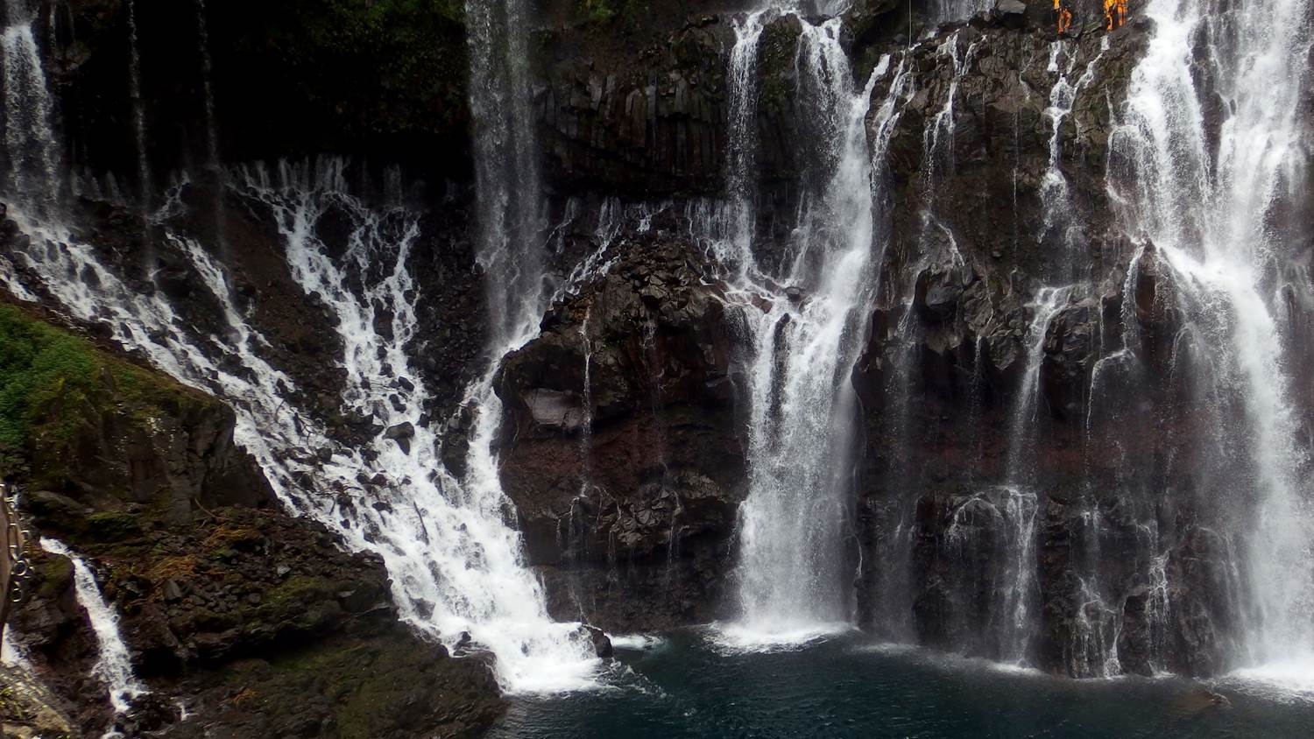

Slide 15
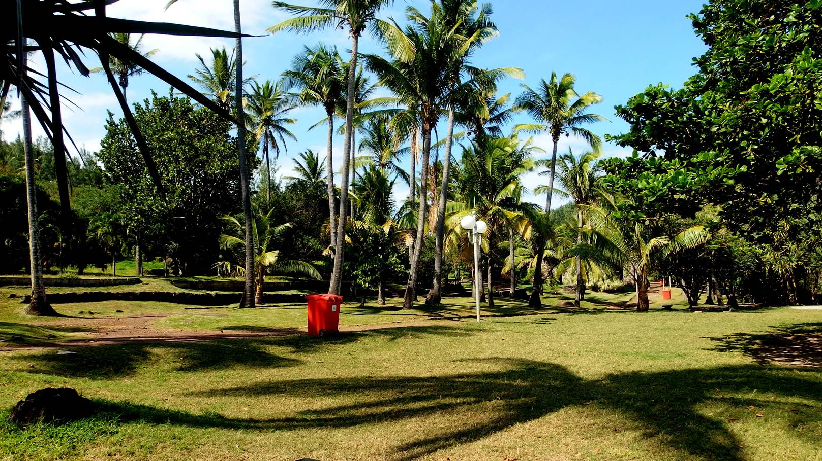
Pause déjeuner dans un parc
Superbe au bord de l’océan

Slide 16
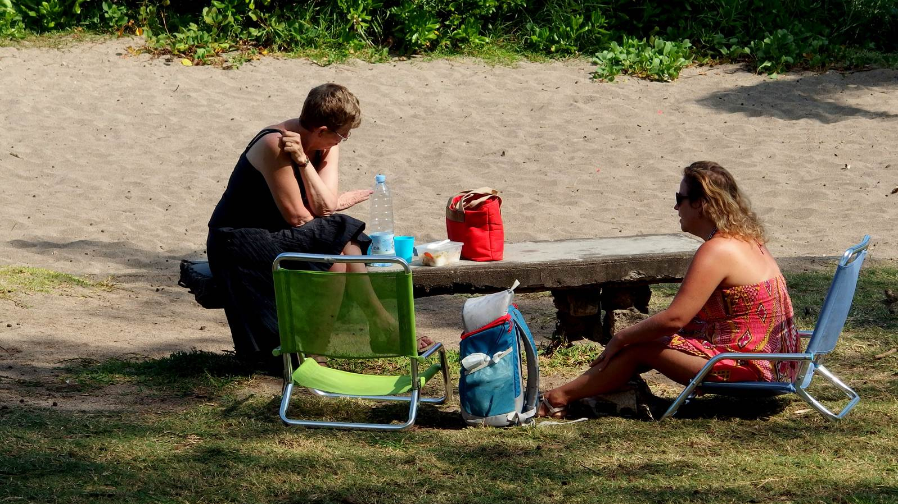

Slide 17
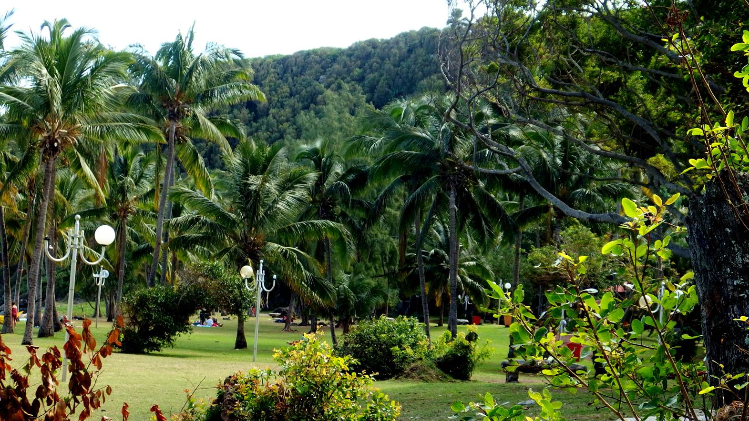

Slide 18
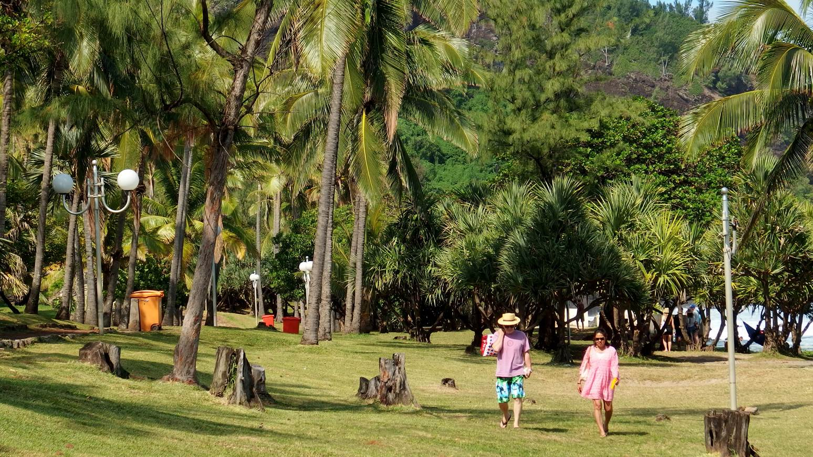

Slide 19
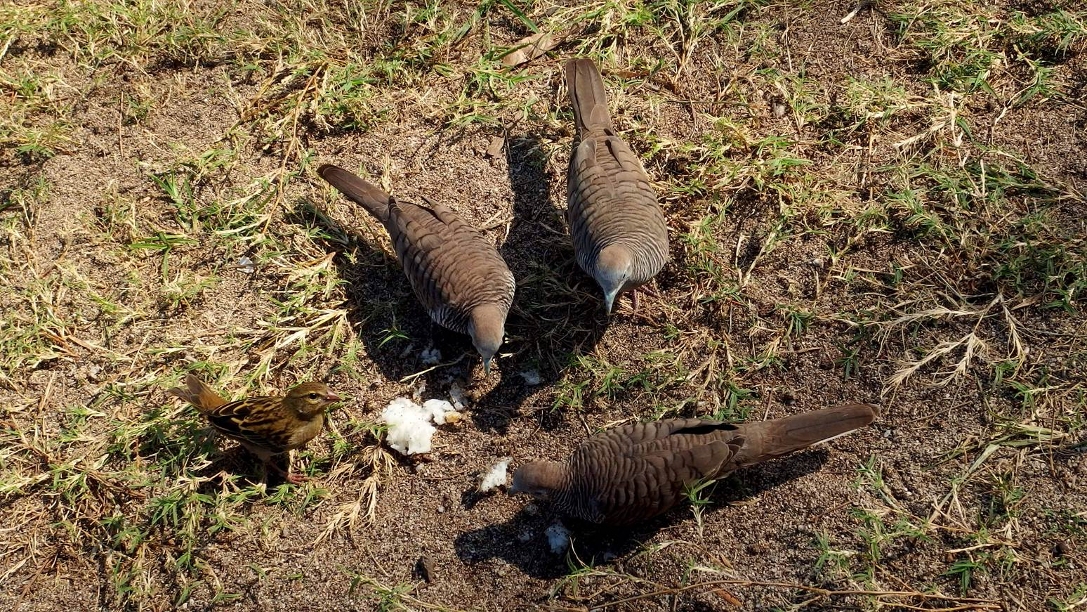
Tourterelle malgache ou Pigeon ramier.

Slide 20
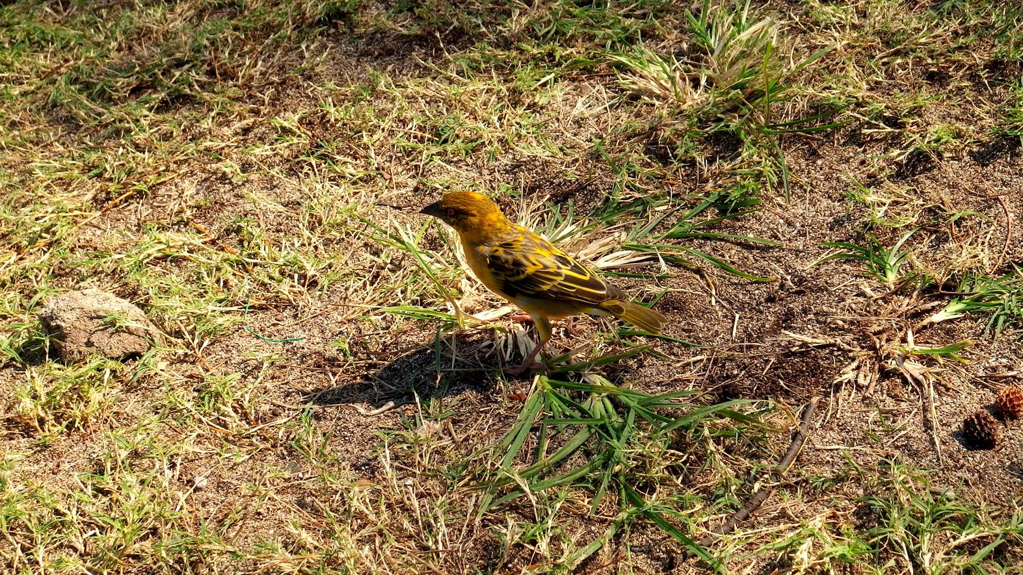
Le seul oiseau de couleur que j’ai vu

Slide 21
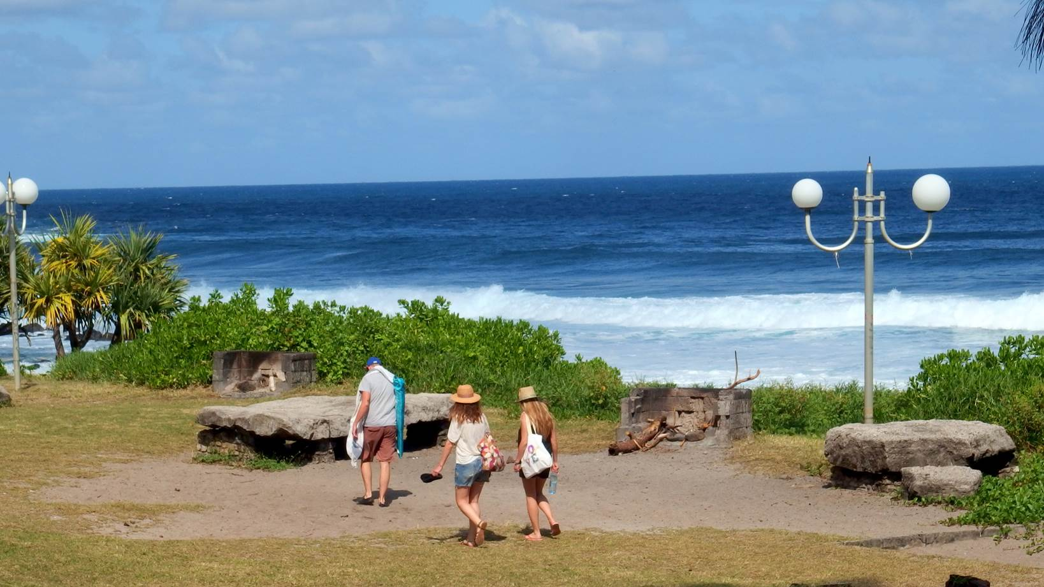

Slide 22
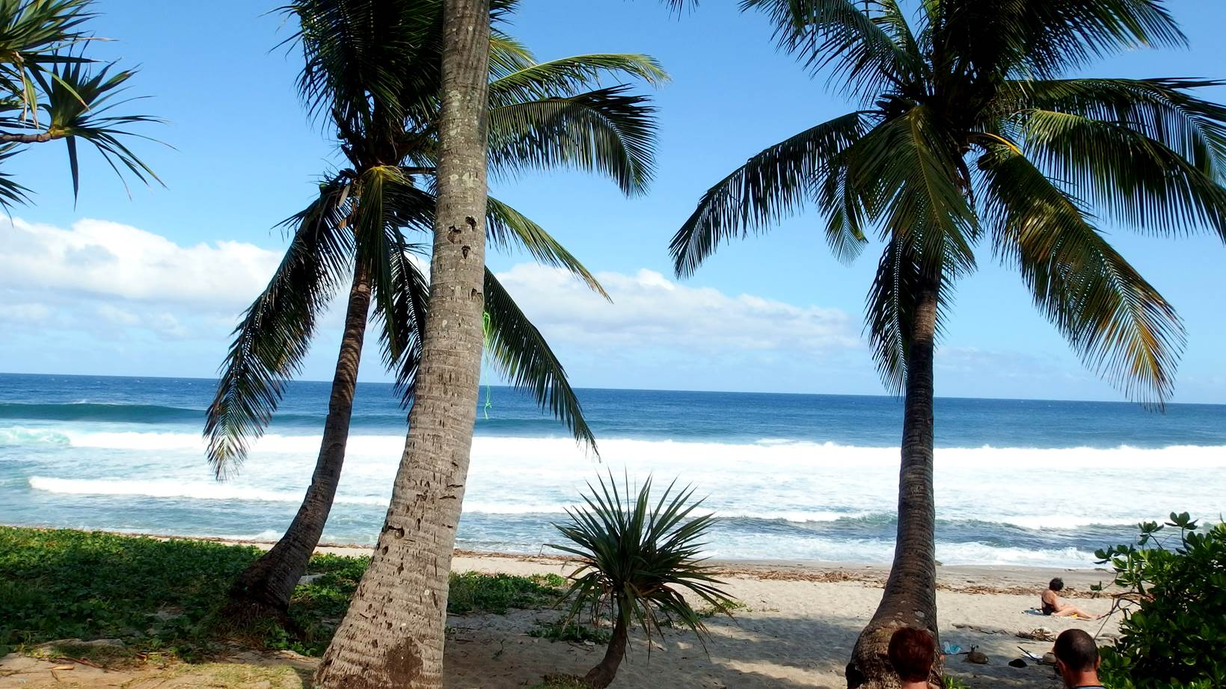

Slide 23
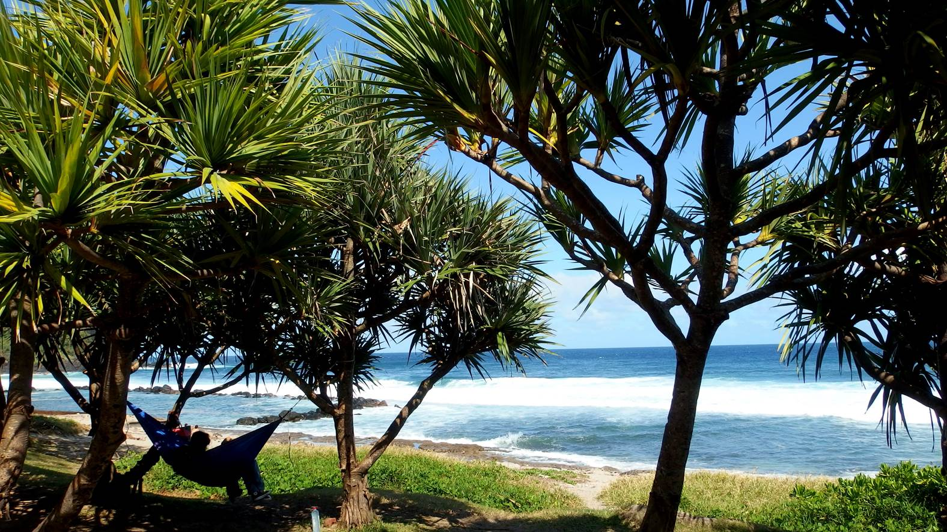

Slide 24
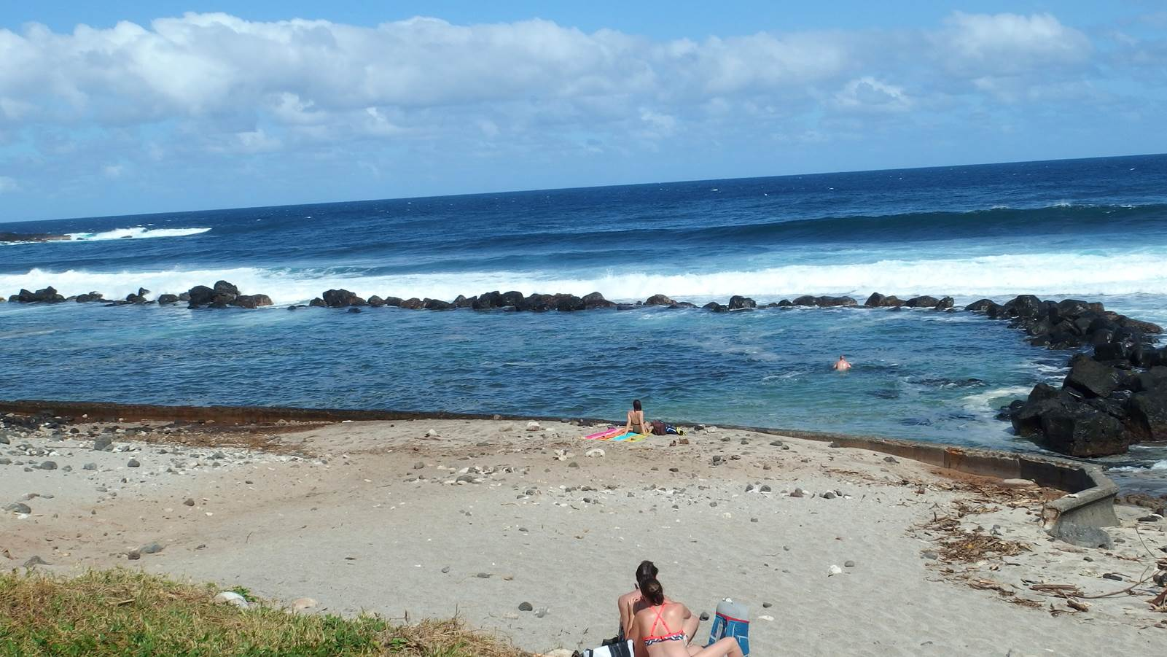
Petit lagon artificiel
À cause des requins

Slide 25
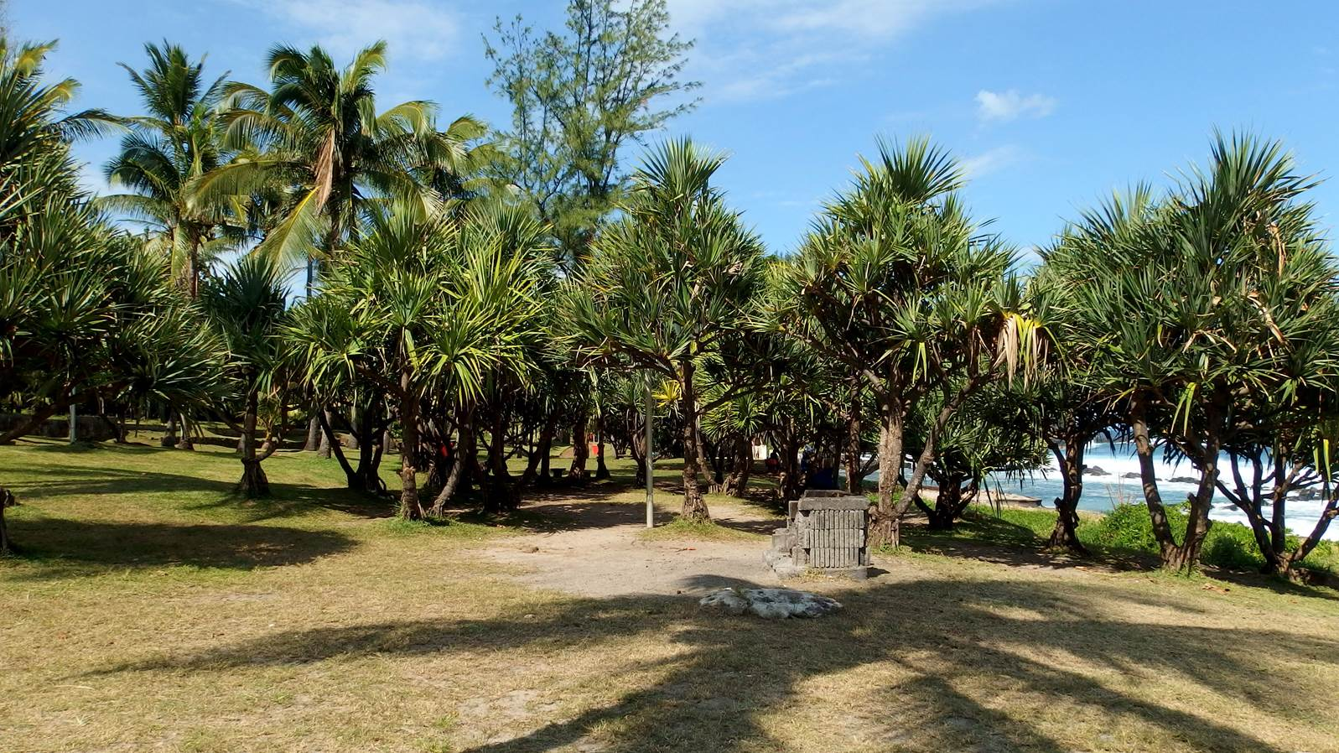

Slide 26
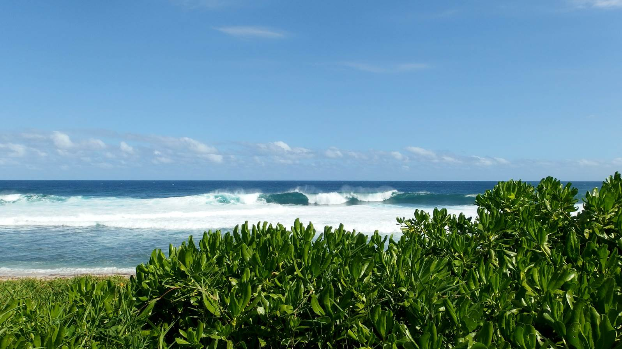

Slide 27
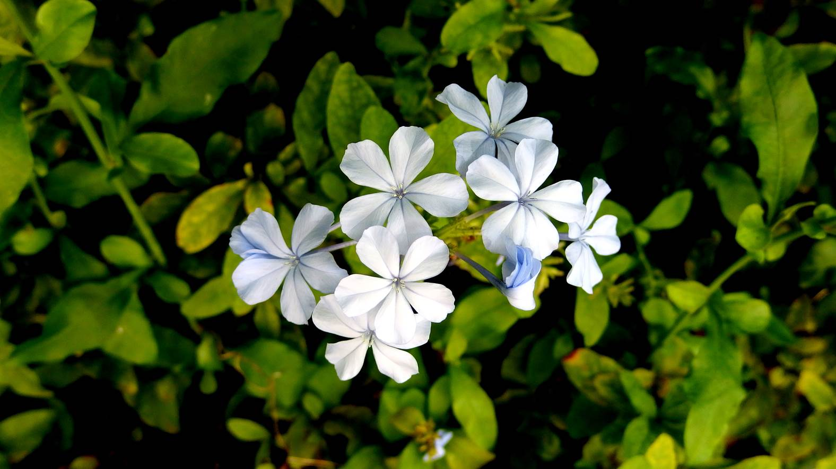

Slide 28
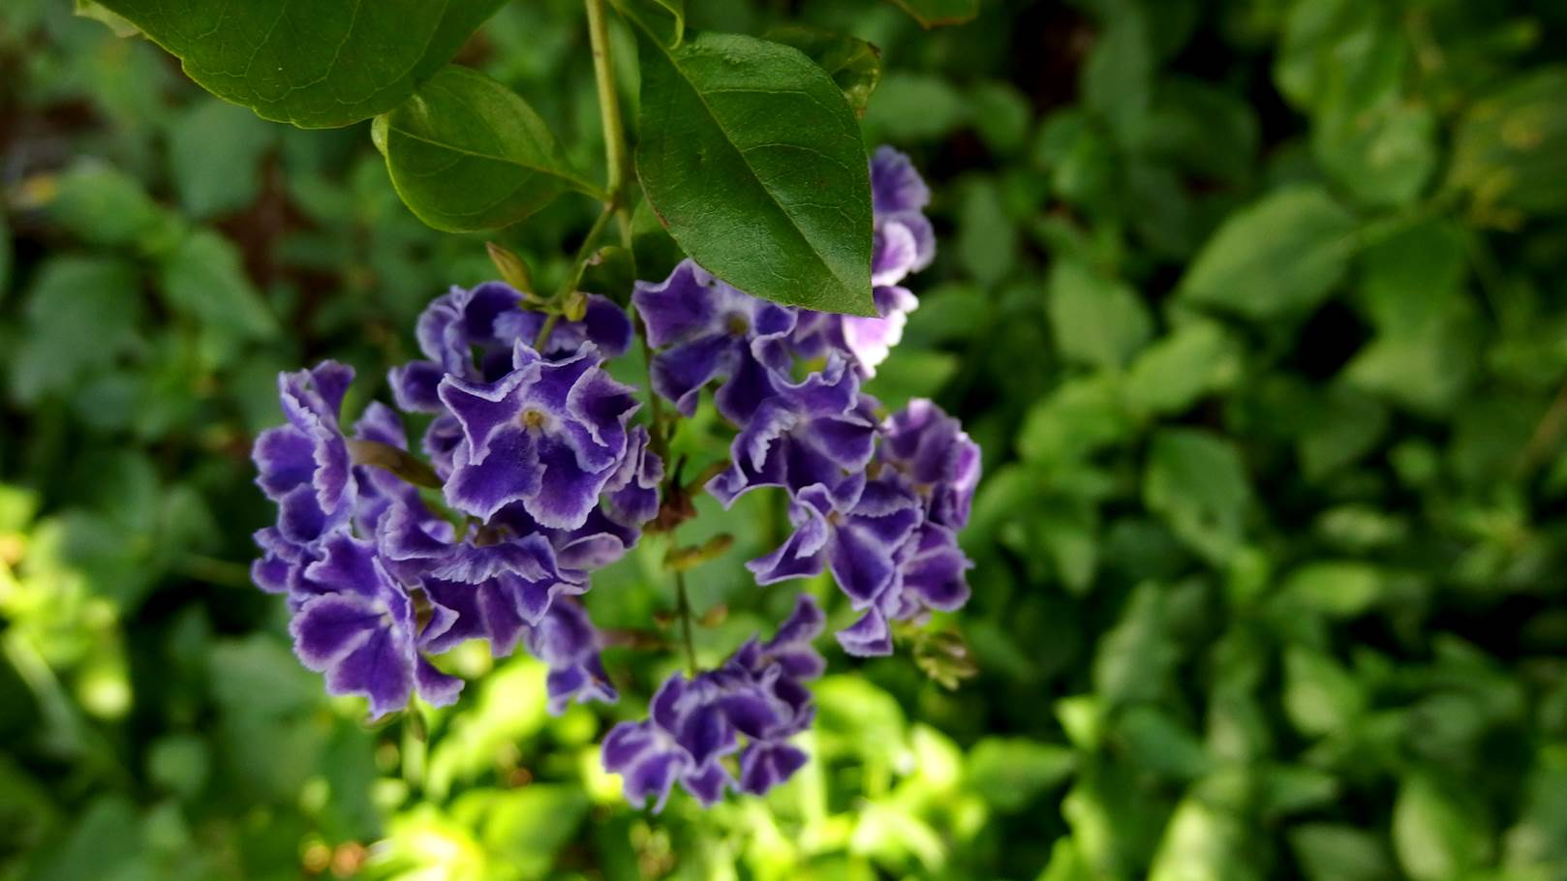

Slide 29
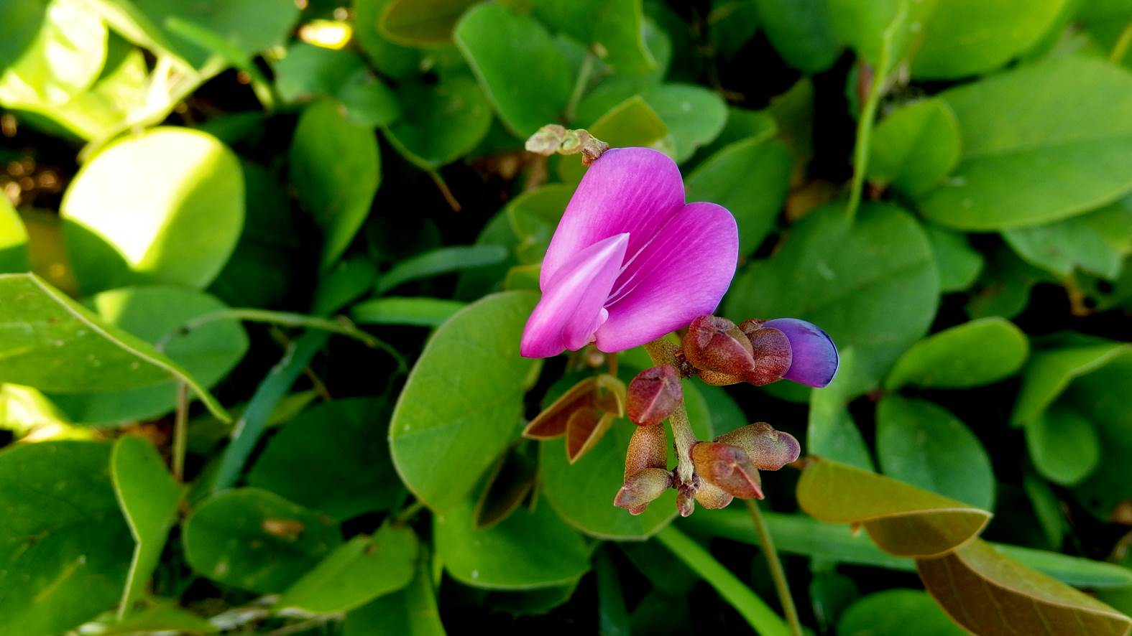

Slide 30

Accueil - Akia
http://akia.eklablog.fr/ ppsx Akia

